Slide 1

Proposta
Como dimensionar da força de trabalho do SUS

Slide 2
Qual a nossa força de trabalho?
Quais as dificuldades?
Como conseguiríamos, de forma rápida e compartilhada, dimensionar qual a força de trabalho do SUS no Ceará?
Quais as vantagens?
Quem são os atores que farão parte da nossa Rede?
O que pretendemos com isso?

Slide 3
Quais as dificuldades?
Atualmente as instituições de Governo não mantêm uma padronização de banco de dados ou linguagens de programação. As Tis das instituições de saúde não têm um contato mais aproximado para discutir, difundir e contribuir com experiências.
Sabemos que, a diversidade de aplicações de tecnologias é alta no Estado, embora todos comuniquem, em sua maioria, em tecnologias open source.
Sabemos também que, as Instituições contêm dados que são pertinentes somente àquela Instituição e que, devido às questões de segurança, há uma certa rejeição quando o assunto se trata de compartilhamento de dados.
Sabemos ainda, que os Órgãos contam com equipes ocupadas e, muitas vezes, reduzidas para atender as demandas da Instituição.

Slide 4
Como conseguiríamos, de forma rápida e compartilhada, dimensionar qual a força de trabalho do SUS no Ceará?
Sabendo de todas as informações citadas no slide anterior, propomos uma solução que consideramos adequada para as necessidades da Rede que outrora formaremos.
1. Criação de um padrão de recepção de dados: quais dados precisamos receber e quais os formatos de dados que vamos receber.
2. Criação de um ambiente compartilhado de manejo de dados: precisamos de um local (nuvem) que seja compartilhado para todas as Instituições da Rede, onde a coleta e compartilhamento dos dados seja realizado em benefício de toda a Rede.
3. O ambiente precisa ser de acesso restrito, porém gratuito: Todas as Instituições parceiras poderão consultar os dados e deverão partilhar dados.

Slide 5
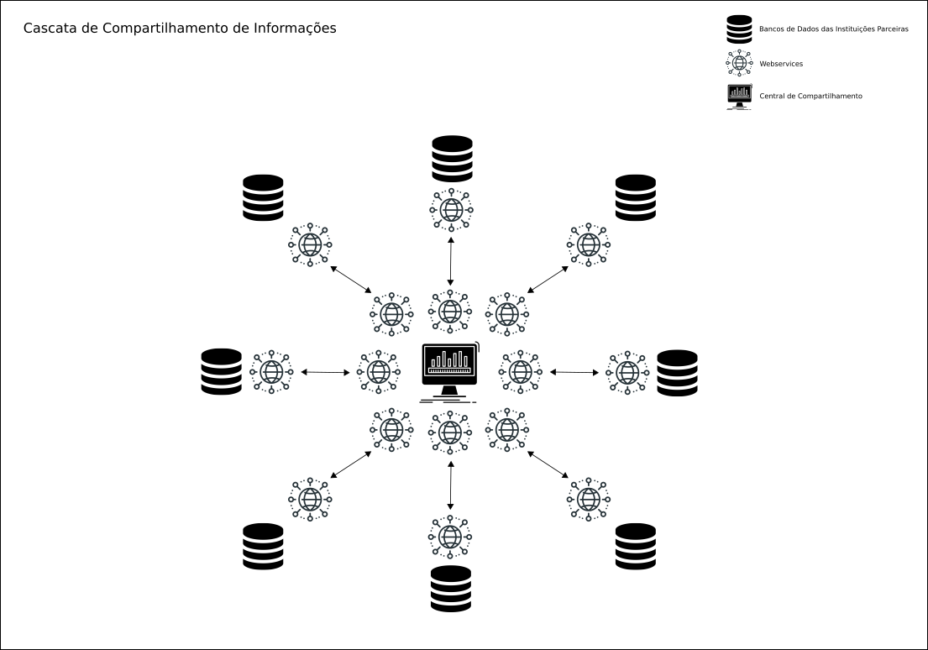
As instituições acessarão o ambiente integrado e compatilhariam, entre si, os dados para enriquecimento da Rede.

Slide 6
Quais as vantagens?
As informações coletadas estarão em constante análise, mantendo todas as Instituições parceiras atualizadas quanto às suas informações.
O partilhamento de informações servirá para tomada de decisões mais eficientes.
As Instituições parceiras serão livres para usar os dados em prol da melhoria do SUS e da eficácia dos seus serviços prestados à sociedade.
O Estado poderá, a partir desta iniciativa, iniciar um processo de padronização de dados de forma definitiva.
A Rede pode ser ampliada indefinidamente.

Slide 7
Quais os atores que farão parte da Rede?
Todas as Instituições de saúde, envolvidas direta ou indiretamente com o SUS, poderão participar da construção dessa solução.
O colegiado de Instituições poderá organizar, à sua própria concordância, como e quanto será ampliada a Rede.

Slide 8
O que pretendemos com isso?
1. Melhorar a tomada de decisões das Instituições do SUS.
2. Encontrar e desenvolver novas soluções para a saúde da população.
3. Subsidiar as Instituições de saúde do SUS de uma Rede de compartilhamento de soluções de dados.
4. Tornar o Ceará referência em tratamento de saúde em cenário nacional e internacional.

Slide 9
SACS
Sistema de Acompanhamento de Concursos e Seleções
Final da Apresentação
O NUTIC agradece a todos!
Estamos à disposição para quaisquer dúvidas/ou esclarecimentos.
Equipe Técnica Responsável:
 | Irlene Rodrigues Coordenadora de TIC da ESP-CE + 55 85 3101-1426 irlene.rodrigues@esp.ce.gov.br
 | Rafael Moreira Desenvolvedor de Software + 55 85 3486-6391 rafael.assuncao@esp.ce.gov.br

